Slide 1
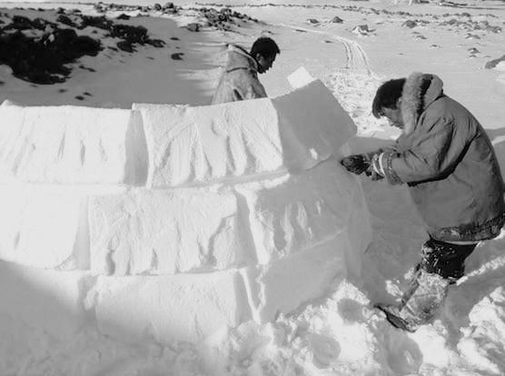
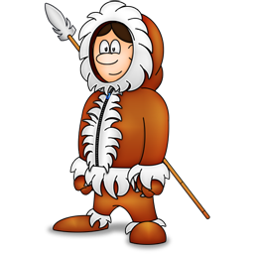
Кто такая Ӄ у р а ӈ а у н
Государственное автономное профессиональное образовательное учреждение Чукотского автономного округа
«Чукотский многопрофильный колледж»

Slide 2
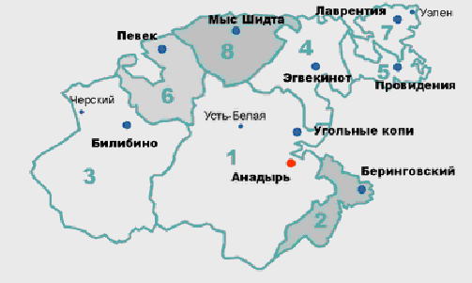
Чукотский Автономный Округ

Slide 3
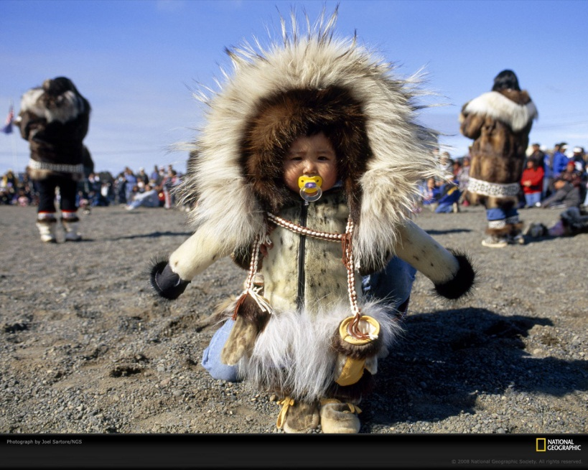
Климат Чукотки
В июле +10°С, а в январе до −20°С и даже до −40°С.
Скорость ветра до 15 м/с, рекорд-шквал 80 м/с
Продолжительность солнечного сияния на Чукотке - от 1000 до 1800 часов в год
Осадков выпадает очень мало — 200-500 мм в год

Slide 4
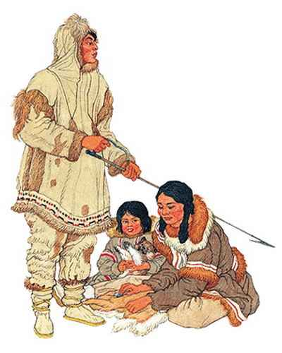
Численность Чукотского округа
Анадырский район - 7010 жителей
Чаунский - 5994 жителей
Провиденский - 4427 жителей
Иультиский - 3966 жителей
Чукотский - 4608 жителей
Беринговский - 2739 жителей
Шмидтовский - 2288 жителей

Slide 5
Численность городов
Угольные Копи проживает 3437 человек
Провидения - 2719 человек
Эгвекинот - 2440
Беринговский составляет 1671 человек Лаврентия - 1325 человек.
Мыс Шмидта — 546 жителей

Slide 6
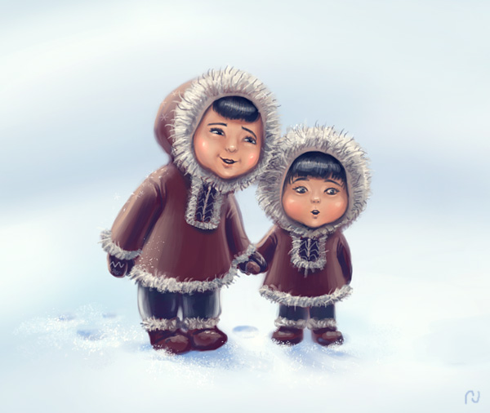
Этническое население
Национальный состав:
русские — 66,1%;
украинцы — 9,4%;
белорусы — 1,3%;
коренные народы Севера — 20% (в том числе чукчи — 10%;; эвены — 0,8%; чуванцы — 0,6%; эскимосы — 0,9%)

Slide 7
Численность эскимосов
Численность эскимосов
Всего: ок. 170 000 ч.
США
55 942 чел.
Россия
1 738 чел.
Гренландия
Около 50 000 чел.
Канада
50 480 чел.
Чукотский АО
с. Новое Чаплино
с. Сиреники, с. Лаврентия
г. Анадырь, с. Уэлькаль
Дания
18 563 чел.

Slide 8
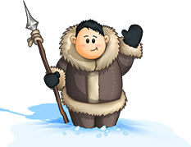
Традиционные занятия и письменность
Современный эскимосский алфавит на основе кириллицы:
А а, Б б, В в, Г г, Ӷ ӷ, Д д, Е е, Ё ё, Ж ж, З з, И и, Й й, К к, Ӄ ӄ, Л л, Лъ лъ, М м, Н н, Нъ нъ, Ӈ ӈ, О о, П п, Р р, С с, Т т, У у, Ў ў, Ф ф, Х х, Ӽ ӽ, Ц ц, Ч ч, Ш ш, Щ щ, ъ, Ы ы, ь, Э э, Ю ю, Я я

Slide 9
Словарь
Под ред. Г.А. Меновщикова, 1971 г., 644 стр. Эскимосско-русский словарь содержит свыше 19 тыс. слов, ряд словосочетаний эскимосского языка, фольклорные материалы, характеризующие историю, быт и культуру эскимосов

